Slide 1
令和４年度 建設事業評価
資料 6-1
令和４度第１回（R4.5.17）
大阪府建設事業評価審議会
大阪モノレール延伸事業
（門真市新橋町～東大阪市若江西新町）
〔門真市・大阪市・大東市・東大阪市〕
【再評価】
（新駅設置にかかる事業計画の大幅な変更）

Slide 2
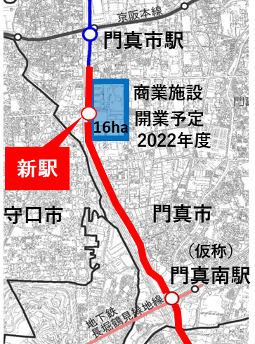
□これまでの経過と事業計画変更の概要
〇モノレール延伸事業の経過
平成28年度 建設事業事前評価
平成30年度 都市計画決定
令和元年度 都計法の事業認可
軌道法の施行認可
〇新駅（仮称）松生町駅の経過
令和２年度 新駅設置の実施判断
令和３年度 都市計画決定
令和４年度 建設事業再評価
【新駅の概要】
位 置：門真市松生町地内
駅構造：島式ホーム構造
駅延長：約100ｍ
（将来６両対応）
昇降施設：エレベーター １基
エスカレーター２基
階段 ２箇所
令和５年春
開業予定
まつおちょう
まつおちょう
（仮称）松生町駅

Slide 3
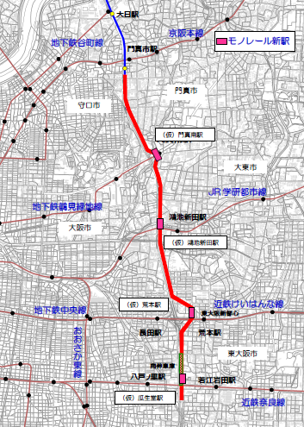
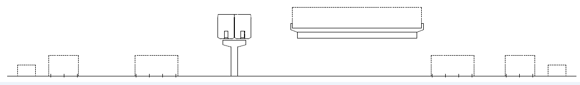
□モノレール延伸事業（新駅含む）の概要
《事業目的》
■大阪都心部から放射状に形成された既存鉄道を環状方向に結節することにより、
広域的な鉄道ネットワークを形成することを目的とする。
今回の延伸により、地下鉄長堀鶴見緑地線・JR学研都市線・近鉄けいはんな線・
近鉄奈良線の4路線と新たに結節し、在来10路線とネットワークする。
■新たな沿線開発、まちづくりが促進されるなど沿線地域の活性化を目的とする。
（仮称）松生町駅
門真市
守口市
（仮称）門真南駅
大東市
《事業内容》
■区 間 ： 門真市新橋町～東大阪市若江西新町
■延 長 ： 約8.9㎞
■ﾓﾉﾚｰﾙ利用者 ： 延伸区間5万5千人/日（事前評価時：3万7千人/日）
（H42需要予測） 全区間17万4千人/日 （事前評価時：14万人/日）
■ﾙ ｰ ﾄ 等 ： 府道大阪中央環状線（一部東大阪市道を経由）内に軌道、
駅舎（松生町駅、門真南駅、鴻池新田駅、荒本駅、瓜生堂駅
（駅名はすべて仮称））及び車庫を整備する。
大阪市
延長約8.9ｋｍ
（仮称）鴻池新田駅
（仮称）荒本駅
東大阪市
（仮称）瓜生堂駅
近鉄新駅
（標準断面）
124.00
7.00
29.25
57.25
23.50
7.00
モノレール
近畿自動車道
歩道等
車道等
車道等
歩道等
自歩道
中環側道
中環本線
府 道 大 阪 中 央 環 状 線
中環本線
中環側道
自歩道
大阪府未利用地
近畿自動車道

Slide 4
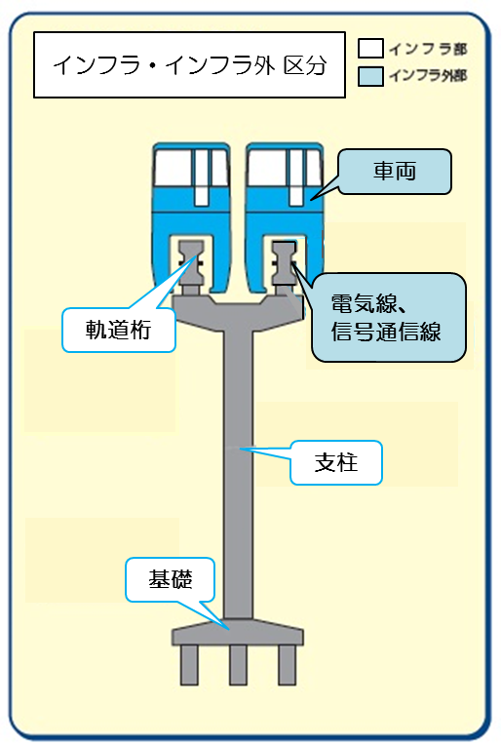
□事業費
《事業費》
インフラ部 約７８６億円（約７４０億円）
国 ：約430億円（約407億円）
大阪府・大阪市・東大阪市：約333億円（約333億円 うち大阪府は約300億円）
門真市・守口市 ： 約23億円（ - ）
※（ ）内金額は事前評価時
《事業費の変更理由》
⇒（仮称）松生町駅を新たに設置することによる増額
（参考）インフラ外部 約３２７億円（約３１０億円）
門真市・守口市 ： 約17億円（ - ）
大阪モノレール㈱ ：約310億円
全体事業費 約1,113億円（約1,050億円）

Slide 5
□維持管理費
支柱や桁、分岐器、昇降施設の保守点検及び鋼構造物の塗装塗替等
（平成25年度大阪モノレール長寿命化修繕計画に基づく構造物の長寿命化のための対策費）
開業から20年目まで：約6,200万円/年（事前評価時：約5,900万円/年）
（支柱や桁、分岐器、昇降施設の保守点検）
開業後20年目以降 ：約2億1,800万円/年（事前評価時：約2億1,400万円/年）
（支柱や桁、分岐器、昇降施設の保守点検に加え、
鋼構造物の塗装塗替等の長寿命化対策）
※インフラ構造物の点検は道路法に基づき5年に1回実施
（点検費用は5年間で平準化し、毎年実施することを想定）

Slide 6

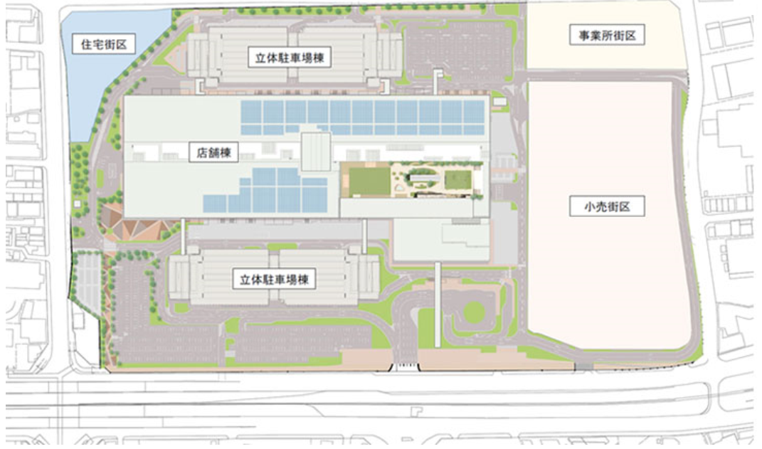
□事業をめぐる社会情勢等
〇公共交通への転換
環境省の「環境白書（令和3年版）」において、低炭素型の都市・地域構造や社会経済システムの
形成のため、「公共交通利用促進のための鉄道新線整備の推進」を挙げており、環境負荷の小さい
まちづくりの実現に向けた公共交通への転換が求められている。
〇沿線の開発状況
門真市松生町（パナソニック㈱工場跡地）において令和５年春に商業施設が開業予定
（仮称）松生町駅
出典：三井不動産ホームページ

Slide 7
□事業の投資効果
《費用便益分析》
・費用便益分析フロー（「鉄道プロジェクトの評価手法マニュアル（2012年改訂版）」（国土交通省鉄道局）により算定）
需要予測の実施
（四段階推定法）
建設費（費用）の算出
利用者便益の算出
供給者便益の算出
環境等改善便益
インフラ
インフラ外
車両更新費
維持改良費
時間短縮便益
費用節減便益
乗換利便性向上便益
車両内混雑緩和便益
当該事業者収益
競合・補完事業者収益
環境改善便益
道路混雑緩和便益
道路交通事故削減便益
残存価値の算出
期間内の便益の算出
計画期間30年・50年
⑧費用便益比の算出

Slide 8
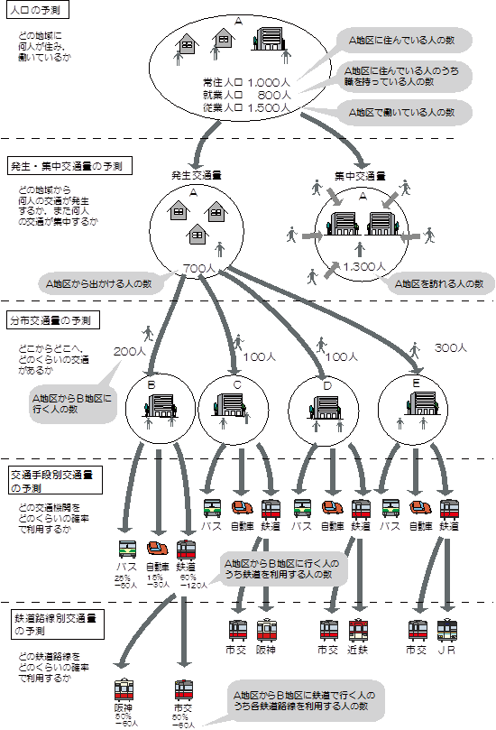
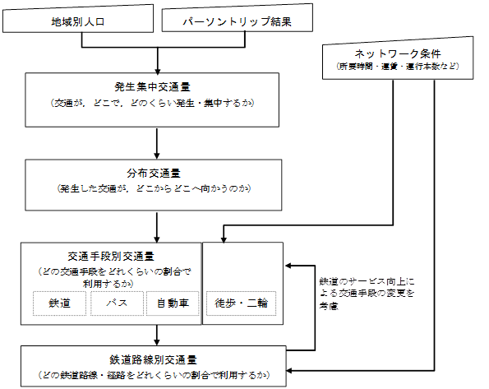
□需要予測の算出手法
《需要予測モデル：四段階推定法》
将来人口を出発点に①～④に分けて予測を行う方法
① 発生集中量 （どこで、どのくらい交通が発生・集中するか）
② 分布交通量 （どこから、どこへの交通がどれくらいか）
③ 交通手段別交通量（どの交通手段をどれくらい利用するか）
④ 鉄道路線別交通量（どのような鉄道路線の経路をどれくらい利用するか）
（四段階推定法の概要）

Slide 9
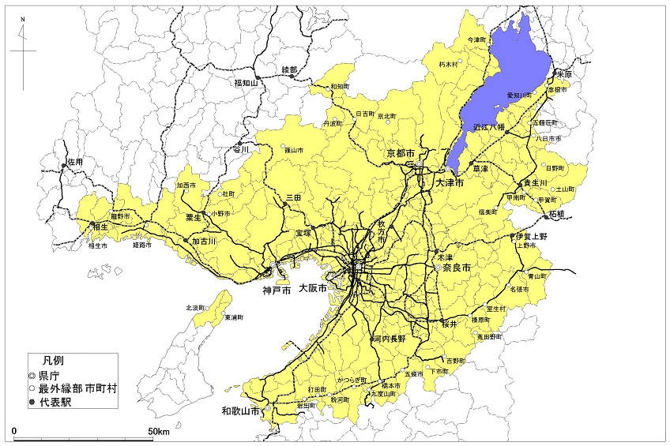
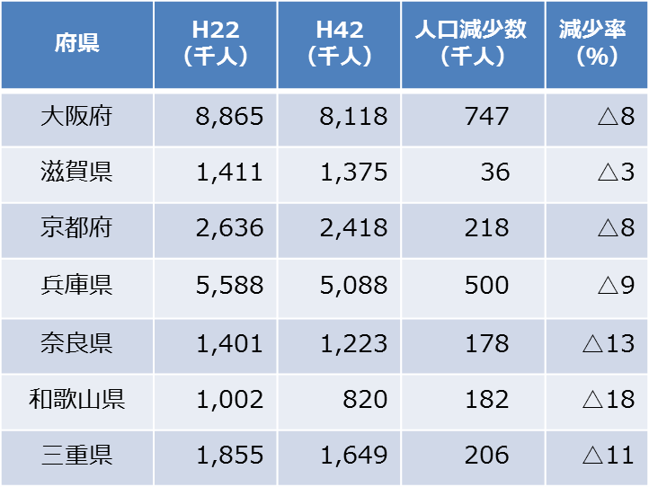
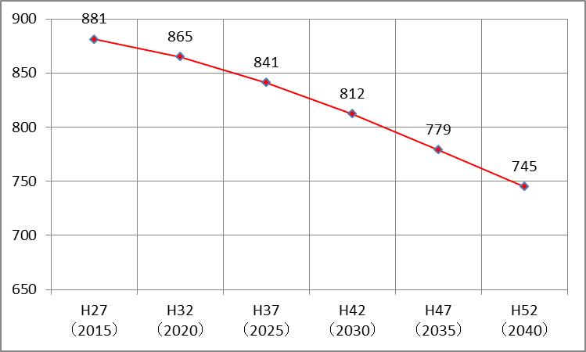
□需要予測の算出条件
○ 予測対象地域は、大阪市を中心とする半径約50ｋｍの範囲で、通勤圏等を基に地交審で示された京阪神圏
○ 府県別常住人口は近隣府県との整合性から国土社会保障・人口問題研究所（社人研）の将来推計人口
（需要予測対象地域）
（各府県における人口推計）
（社人研による大阪府の将来推計人口）
（万人）

Slide 10
□需要予測の算出条件
○ 沿線の開発計画のうち実現が確実と見込まれるもののみを考慮
○ 過大推計にならないようにモノレール延伸による沿線の誘発効果は見込んでいない
○ 将来鉄道ネットワークとして、北大阪急行延伸を考慮
種 別 | 開発計画等 | H42予測 | 備 考
常住人口 | 西都 西部地区 | 20千人 | 計画人口
 | 沿線開発（１７マンション計画） | 12千人 | 計画戸総数×2.5人/戸
従業人口 | 西都 西部地区 | 4千人 | 計画値
 | 西都 中部地区 | 3千人 | 計画値
来訪者 | 大阪空港 航空旅客 | 21千人 | 計画値
 | 大阪空港 送迎者 | 4千人 | 計画値
 | 万博記念公園 | 8千人 | 計画値
 | エキスポシティ | 47千人 | 計画値
 | パナソニックスタジアム吹田 | 2千人 | 過去実績
学生数 | 立命館大学茨木ｷｬﾝﾊﾟｽ | 6千人 | 在学者数
 | 大阪大学箕面キャンパス移転 | ▲4千人 | 在学者数
種 別 | 開発計画等 | H42予測 | 備 考
従業人口 | 松生町地区商業施設 | 5千人 | 設定値
 | パナソニック移転 | ▲5千人 | 2014年実績
来訪者 | 松生町地区商業施設 | 42千人 | 設定値

Slide 11
□費用便益分析結果
【事前評価時】 （2.06） （2.43）

Slide 12
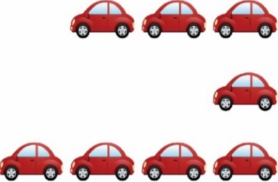

□新駅の設置による効果
《利用者便益》
新しく駅が設置されることにより、交通不便地が解消され、需要が更に高まることにより利用者便益
が増加する。
（定量的分析）
※計画期間30年
便益の内訳 |  | ４駅 | ５駅（新駅設置） | 差
利用者便益 | 時間短縮便益 | 790億円 | 744億円 | -46億円
 | 費用節減便益 | 33億円 | 47億円 | 14億円
 | 乗換利便性向上便益 | 194億円 | 293億円 | 99億円
 | 車両内混雑緩和便益 | 22億円 | 23億円 | 1億円
 | 合計 | 1039億円 | 1107億円 | 68億円
《環境等改善便益》
自動車利用から鉄道利用への転換が図られ、二酸化炭素（ＣＯ2）、窒素酸化物（ＮＯｘ）が削減、交通事故も減少が期待できる。
（定量的分析）
鉄 道 利 用 へ の 転 換：9,933人/日
（うち新駅設置による転換：1,783人/日）
項目 |  | ４駅 | ５駅 （新駅設置） | 差
環境改善 | CО2削減（トン/年） | 2,315 | 2,713 | 398
 | NОx削減（トン/年） | 10 | 12 | 2
安全性向上 | 交通事故減少（件/年） | 176 | 206 | 30
3,732人/日
（通勤）
773人/日
（通学）
4,336人/日
（その他目的）

Slide 13
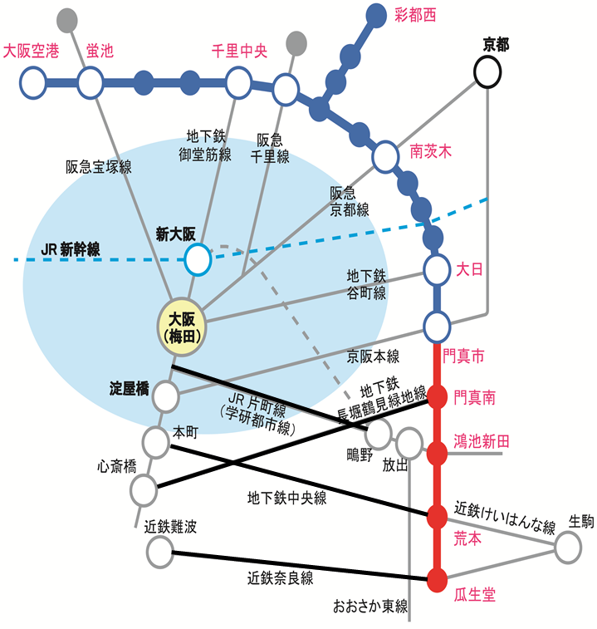
□事業効果の定性的分析
（安全・安心、活力、快適性等の有効性）
・大阪市中心部を経由することなく、環状方向
への鉄道による移動が可能となり、鉄道の混雑
緩和や移動時間が短縮される。
・地下鉄長堀鶴見緑地線、 JR学研都市線、
近鉄けいはんな線及び近鉄奈良線と結節する
ことで、これらの路線の運行停止時において、
代替ルートが確保される。
・新たな駅((仮称)松生町駅)を設置することに
より、交通不便地の解消や、新たな沿線開発
など、まちづくりが促進され、地域の魅力向上
や活性化につながる。

Slide 14
□事業の進捗状況
《事業の進捗状況》
平成28年度 測量、土質調査、設計に着手
平成30年度 都市計画決定、軌道法特許取得
令和元年度 都市計画事業認可、工事施行認可
令和元年度～ 用地買収、建設工事
令和３年度 都市計画決定（新駅の設置）
令和11年 開業目標
《予算の執行状況》（R3年度末時点）
全体予算 8.7％ （68.0億円／786.0億円）
調査費等 60.0％ （13.8億円／ 23.0億円）
用 地 4.5％ （ 1.4億円／ 31.0億円）
工 事 7.2％ （52.8億円／732.0億円）
《事業の進捗の見込み》
・新たな駅((仮称)松生町駅)の設置に伴い事業量は増加するが、工程調整や工法検討により
新規事業採択評価時と同様の計画で進捗する見込み

Slide 15
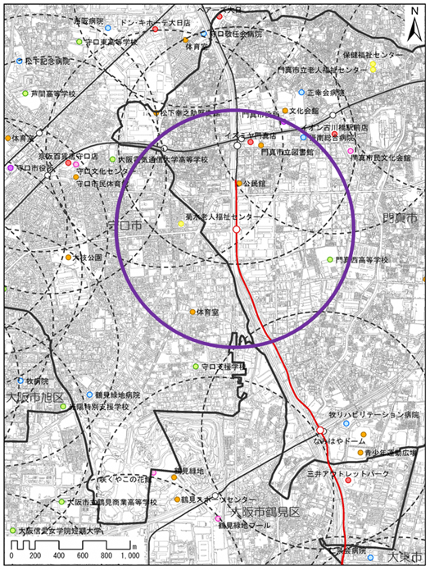
□代替案立案等の可能性
・交通不便地の解消や新たな沿線開発など、まちづくりの促進による沿線地域の魅力向上や活性化させる効果については既に事業中のモノレール延伸区間内に新駅を設置することが最適である。
大阪モノレール
地下鉄谷町線
京阪本線
門真市駅
門真市
新駅
守口市
新駅整備により
門真市、守口市で
交通不便地が
解消
（赤枠部分）
（仮称）門真南駅
地下鉄長堀鶴見緑地線
駅の半径1km圏域
：新駅
：既存駅

Slide 16
□評価結果
《対応方針（原案）》
○事業継続
＜判断の理由＞
・大阪都心部から放射状に形成された既存鉄道を環状方向に結節することにより、広域的な
鉄道ネットワークを形成する。
・新たな駅((仮称)松生町駅)を設置することにより、交通不便地の解消や、新たな沿線開発
など、まちづくりが促進され、沿線地域の魅力向上や活性化につながる。
以上の理由から、事業を継続する。

